Slide 1

第八章
§8.3 两个正态总体的
参数假设检验
一、两个正态总体均值的假设检验
二、两个正态总体方差的假设检验

Slide 2
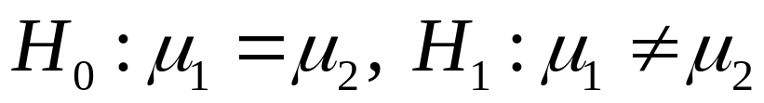
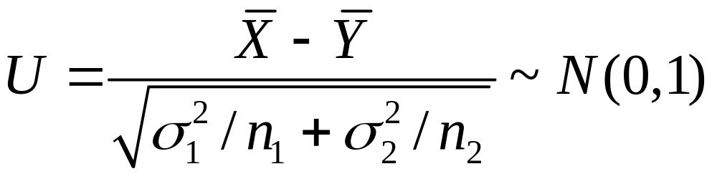
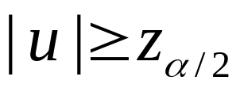
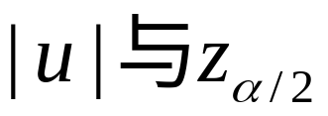
一、两个正态总体均值的假设检验
1. 已知σ₁² 和σ₂² ，检验μ₁-μ₂
（U 检验法）
双边假设检验步骤
① 提出假设
② 取统计量
③ 拒绝域
④ 对给定样本计算
比较大小，看是否落在
拒绝域，作出判断。

Slide 3
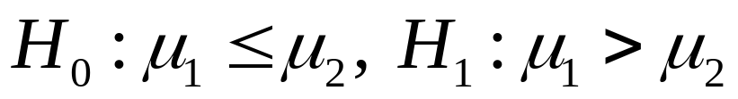
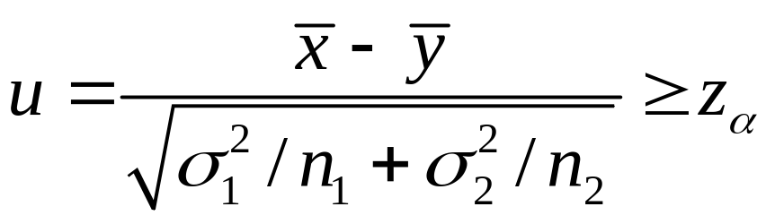
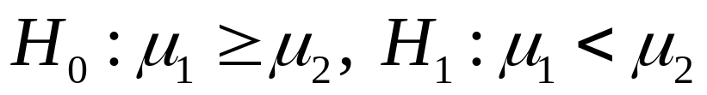
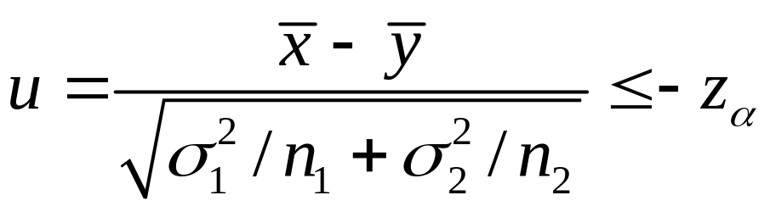
右边假设检验
，拒绝域为
左边假设检验
，拒绝域为

Slide 4
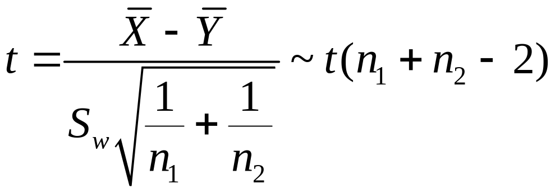
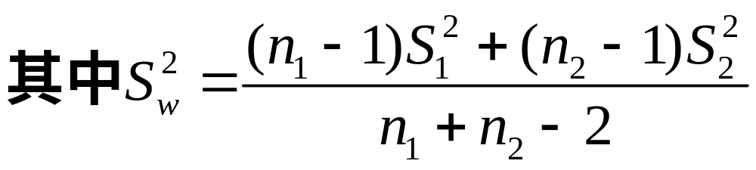
2. σ₁² =σ₂²=σ²未知，检验μ₁-μ₂
（t 检验法）
取统计量

Slide 5
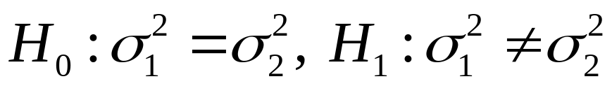
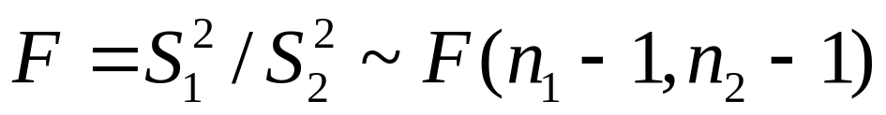
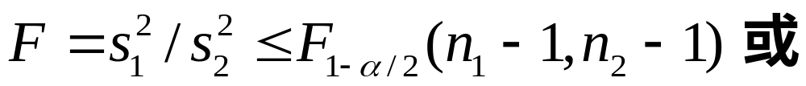
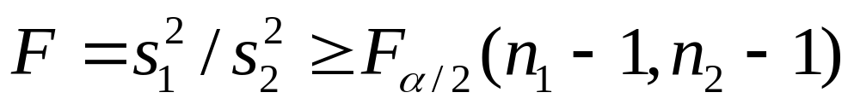
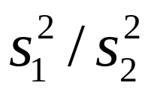
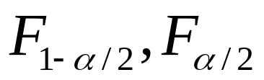
二、两个正态总体方差的假设检验
（F 检验法）
双边假设检验步骤
① 提出假设
② 取统计量
③ 拒绝域
④ 对给定样本计算
与
比较大小，
看是否落在拒绝域内并作出判断。

Slide 6
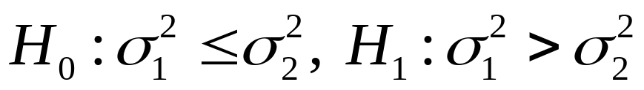
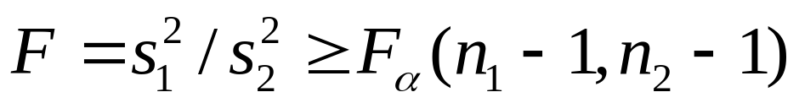

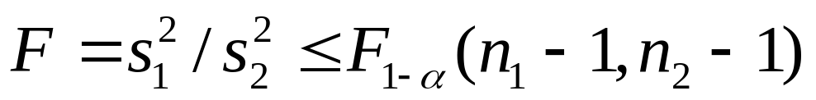
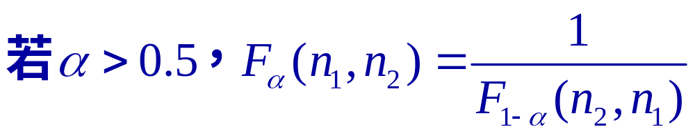
右边假设检验
，拒绝域为
左边假设检验
，拒绝域为
注意：F分布的性质

Slide 7
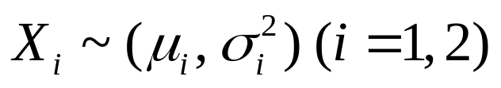
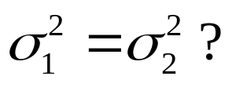
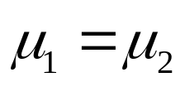
例9 设某种产品来自甲、乙两个厂家，为考查产品性
能的差异，现从甲乙两厂产品中分别抽取了8件和9件
产品，测其性能指标X，得到两组数据，经对其作相
应运算得
假设测定结果服从正态分布
（1）在检验水平为α=0.01条件下，能否认为
（2）求
的置信度为90%的置信区间，并对结果
加以说明.

Slide 8
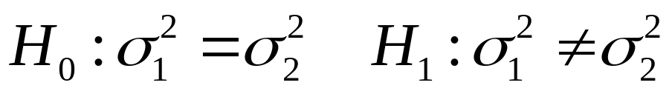
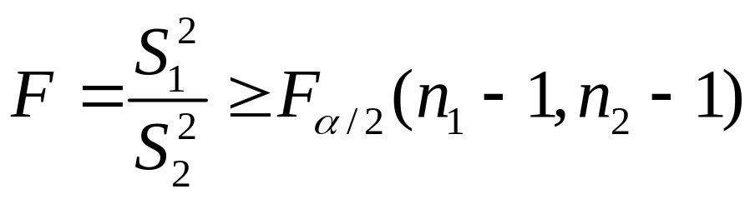
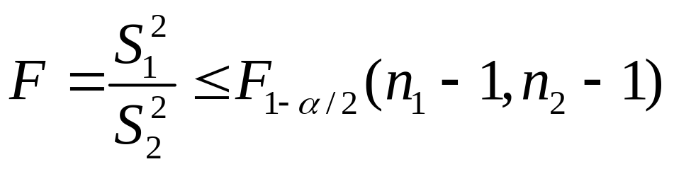

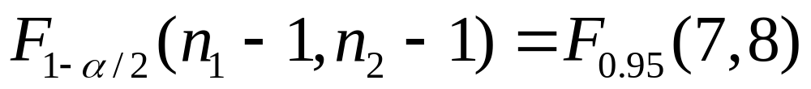
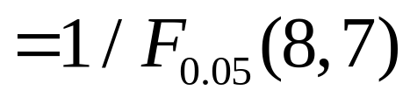


解 ⑴ 提出假设
拒绝域为
或
计算

Slide 9
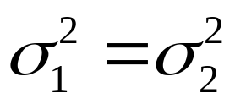
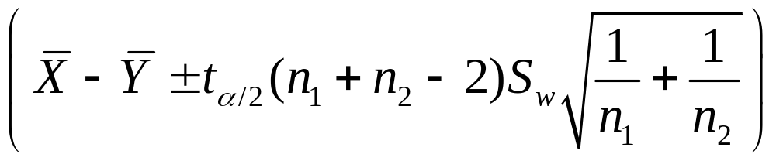
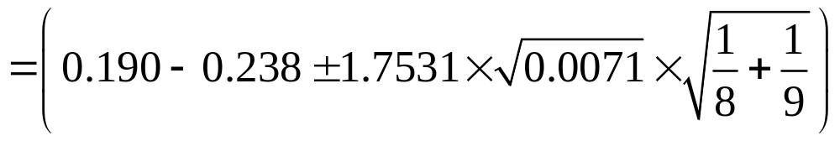
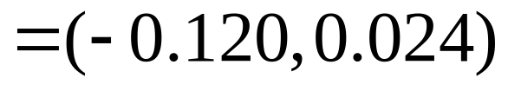
显然
未落在拒绝域之内, 接受H₀ ,可以认为
⑵ 求置信区间. 由⑴知
,故
因为此区间包含0，故可以认为两总体均值差为0.

